Slide 1
Математика - 2. разред
Одузимање једноцифреног
од двоцифреног броја

Slide 2
Одузимамо
=
17 - 5 = 12

Slide 3
На жици је 15 птица, 4 су одлетјеле. Колико птица је остало на жици?
15 - 4 = 11

Slide 4
Марко је имао 18 лизала, сестри је дао 5. Колико лизала му је остало?
18 - 5 = 13

Slide 5
1. Израчунај разлику бројева.
16 - 3 =
13
18 - 4 =
14
12 - 1 =
11

Slide 6
2. Упиши бројеве у празне квадратиће.
15 - = 12
3
- 4 = 15
19
17
17 - 0 =

Slide 7
3. Теодора има 13 година, а Лука 2 године мање. Колико година има Лука?
Рачун:13 – 2 = 11
Одговор: Лука има 11 година.

Slide 8
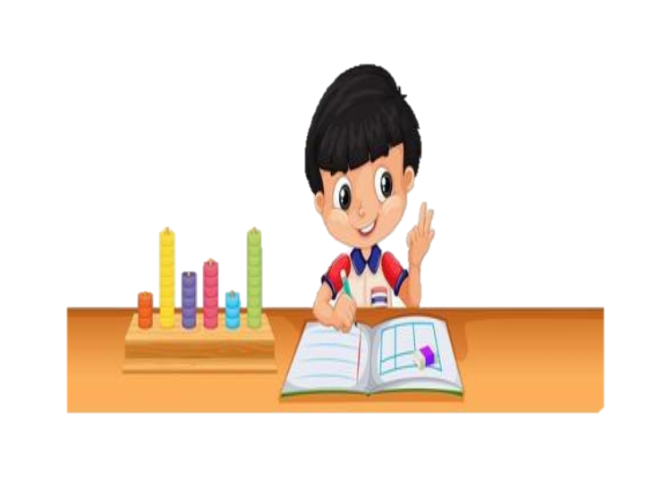
Задатак за самосталан рад
На основу израза 19-4 осмисли текст задатка и израчунај га.

